Slide 1
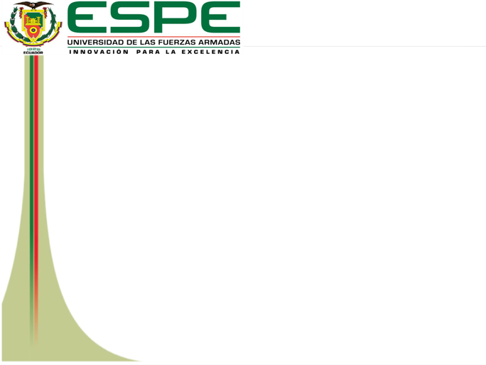
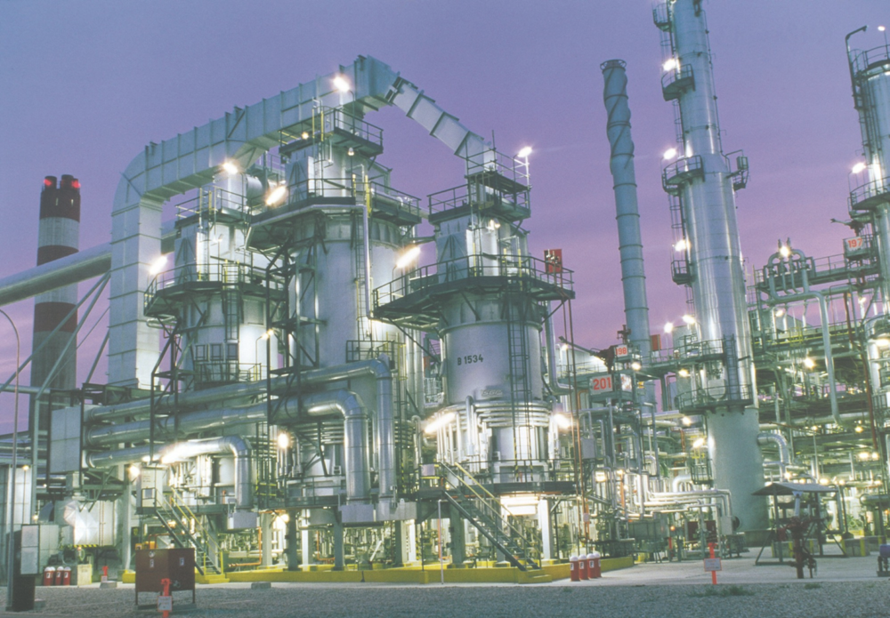
Ingeniería conceptual, básica y de detalle de una Sala De Control Eléctrico Contenerizada para suministro de energía en baja y media tensión en plataformas de operación petrolera
CARRERA DE INGENIERÍA EN ELECTRÓNICA, AUTOMATIZACIÓN Y CONTROL

Slide 2
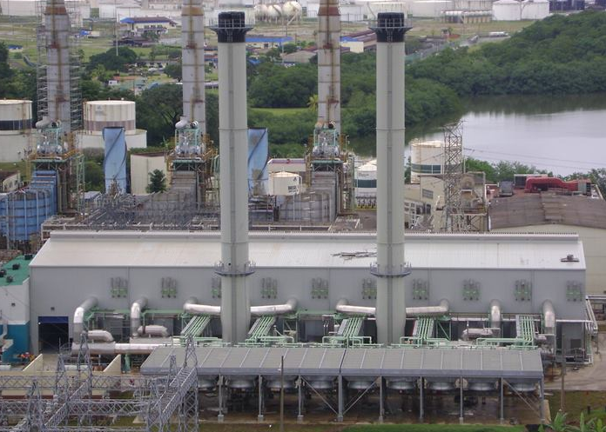
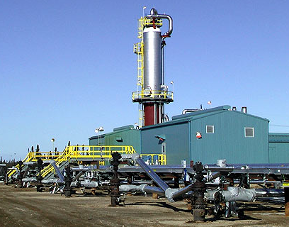
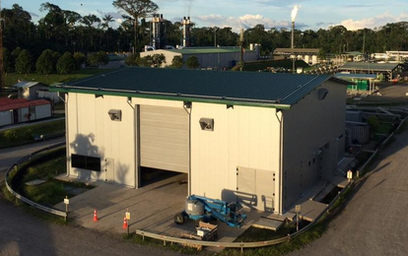
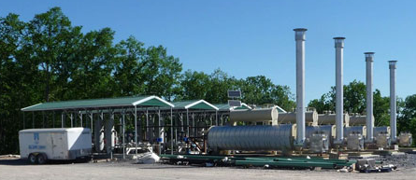
POWER CONTROL ROOM TIPO ESTÁTICO
GENERACIÓN
SALAS DE CONTROL ELÉCTRICO DE TIPO ESTÁTICO
CONTROL Y DISTRIBUCIÓN ELÉCTRICA
EQUIPOS ELÉCTRICOS
VSD DE POZOS

Slide 3
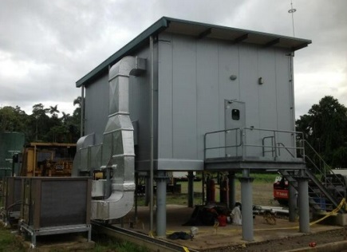
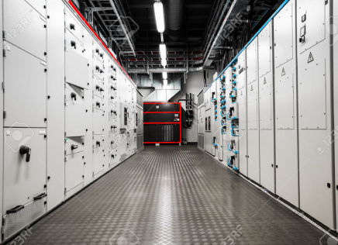
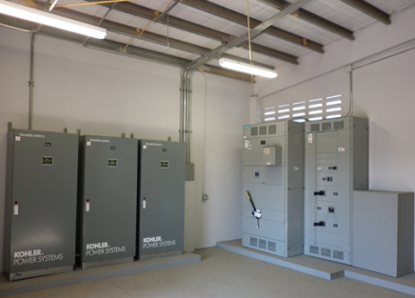
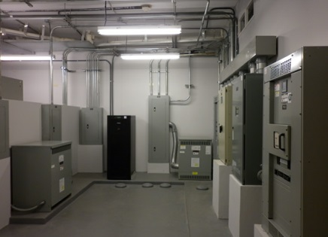
PCR TIPO ESTÁTICO - CARACTERÍSTICAS
CLIMATIZACIÓN
IMPLANTACIÓN DE EQUIPOS ELÉCTRICOS
FACILIDADES DE OPERACIÓN Y MONTAJE
SERVICIOS AUXILIARES

Slide 4
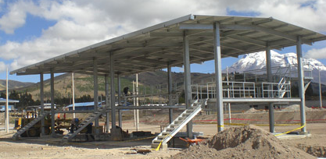
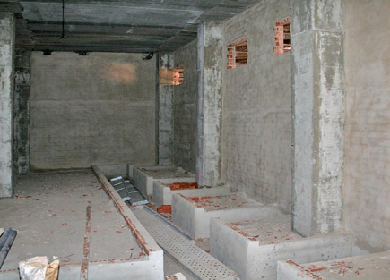
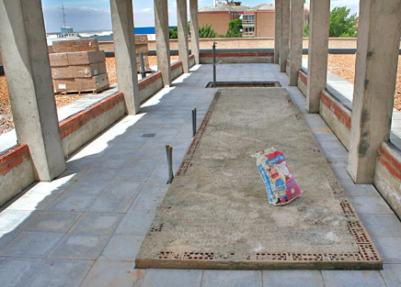
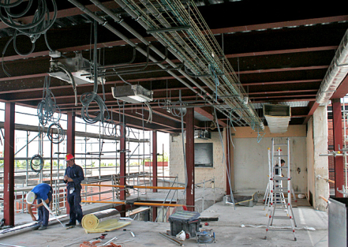
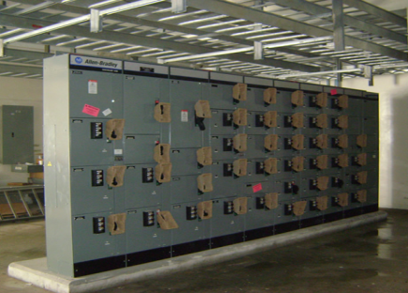
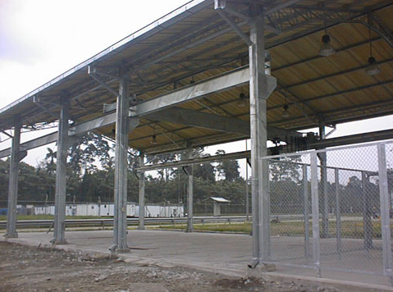
PCR TIPO ESTÁTICO - DIFICULTADES
MONTAJE DE PCR Y TERMINADOS ARQUITECTONICOS
DESARROLLO DE OBRA CIVIL SUBSUELO
DESARROLLO DE OBRA CIVIL SUPERFICIE
MONTAJE DE FACILIDADES ELÉCTRICAS EN CAMPO
MONTAJE DE EQUIPOS ELÉCTRICOS EN CAMPO
HABILITACIÓN DE PLATAFORMAS, COMISIONADOS EN CAMPO
DESARROLLO DE OBRA CIVIL Y TERMINADOS ARQUITECTONICOS
INCURSIÓN DE EQUIPOS, MATERIALES Y PERSONAL EN CAMPO
COSTOS ELEVADOS DE FABRICACIÓN
LIMITADA POSIBILIDAD DE TRANSPORTATIBILIDAD Y CRECIMIENTO

Slide 5
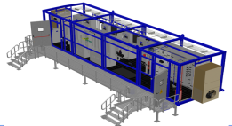
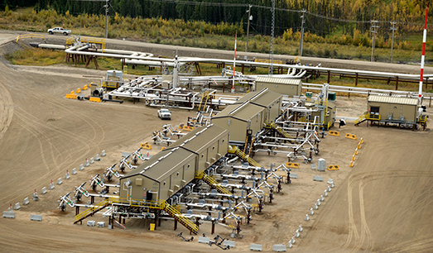
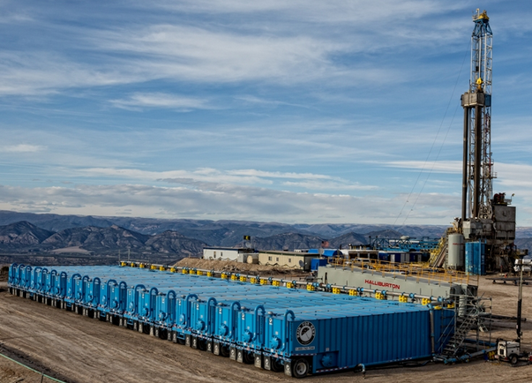
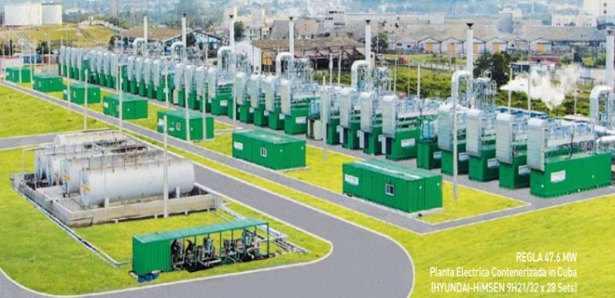
POWER CONTROL ROOM CONTENERIZADO
PCR’s INTEGRADOS PARA CONTROL Y DISTRIBUCIÓN
SALAS DE CONTROL ELÉCTRICO CONTENERIZADAS
PCR’s INTEGRADOS PARA FASES DE UPSTREAM
PCR’s INTEGRADOS PARA GENERACIÓN

Slide 6
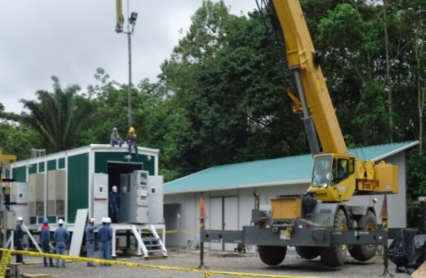
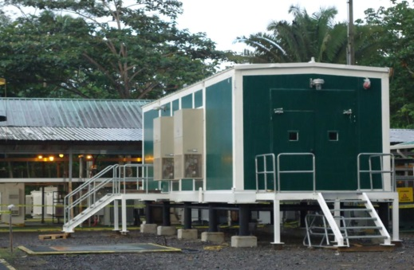
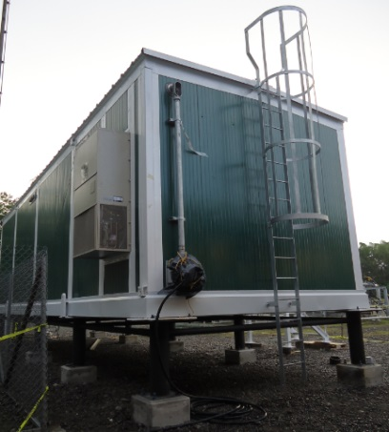
PCR CONTENERIZADO - VENTAJAS
Proceso de Ingeniería y Construcción con plazos de entrega cortos.
Facilidades que permiten que los procedimientos de izaje y transporte sean relativamente sencillos.
Equipo fácilmente transportable.
Proyectos rentables, ya que las actividades en campo son limitadas.
Facilidades para que el montaje y puesta en marcha del equipo en campo, se desarrolle de forma ágil y eficiente.

Slide 7
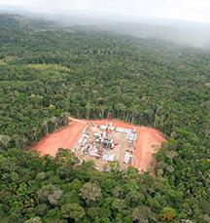
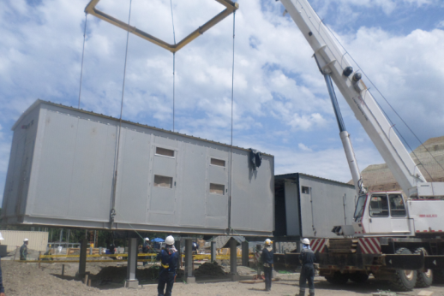
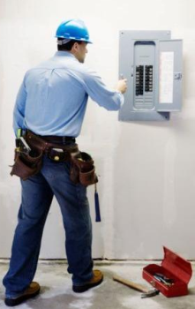
PCR CONTENERIZADO - VENTAJAS
Su impacto al medio es reducido, amigable con el ambiente.
Presenta similares características y funcionalidades que una Sala Eléctrica estática.
Puede fabricarse en un solo cuerpo o puede ser modular, así su posibilidad de crecimiento es ilimitada.
Cumple con estándares técnicos y de seguridad.
Provee facilidades de operación y mantenimiento.
Brinda soluciones a la medida del usuario final.

Slide 8
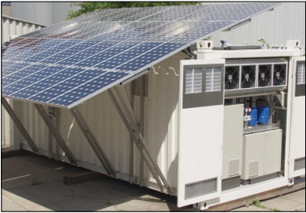
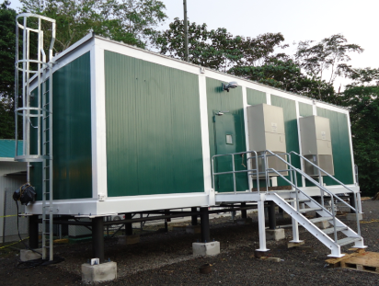
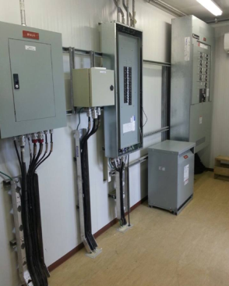
PCR CONTENERIZADO - VENTAJAS
Desarrollo de prototipos de uso particular.
Diseño ajustable a zonas con entornos difíciles (humedad, temperatura, etc.)
Dimensiones y peso ajustables para izaje y transporte.
Hermeticidad y aislamiento térmico en sus paredes, techo y piso.
Garantía de funcionalidad y vida útil de equipos eléctricos contenidos en el PCR.
Condiciones ergonómicas, de comodidad y de seguridad para el operador del PCR.

Slide 9

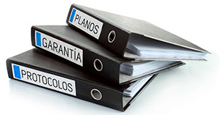


PCR CONTENERIZADO - VENTAJAS
Conforme el estándar de fabricantes internacionales de PCR para la industria Oil-Gas, se ejecuta un plan de calidad específico, con procedimientos y registros.
Capacidad total de gestión de actividades eléctricas desde un mismo centro de operaciones.
Provisión de la totalidad del PCR Contenerizado, en todas sus disciplinas a través de un solo proveedor.
Impulso a la producción nacional

Slide 10
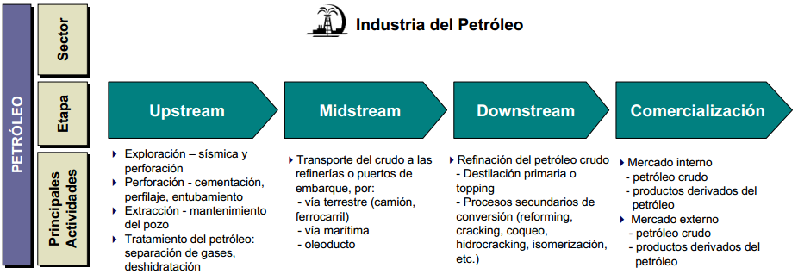
PCR CONTENERIZADO – CADENA DE TRATAMIENTO DEL PETRÓLEO
Las características y funcionalidades de un PCR hacen que sea aplicado en varias fases de la cadena de tratamiento del petróleo:
UPSTREAM: en Exploración, Perforación, Extracción y Tratamiento del crudo.
MIDSTREAM: en Transporte de crudo, para bombas de transferencia.
DOWNSTREAM: en Refinación su uso es limitado.

Slide 11
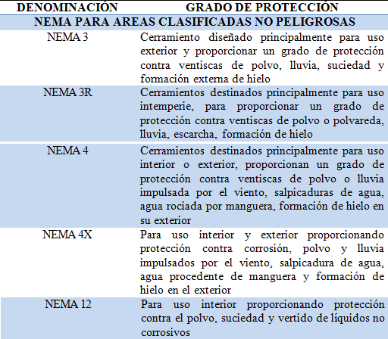
PCR CONTENERIZADO – ESTANQUEIDAD
Grado de Estanqueidad
Es el grado de protección que proporciona un cerramiento o envolvente, contra el acceso de partículas peligrosas, contra la penetración de cuerpos sólidos extraños, contra la penetración de agua y contra la influencia del ambiente, es especificado conforme las recomendaciones de la NEMA 250 y las mas usadas en un PCR son:

Slide 12
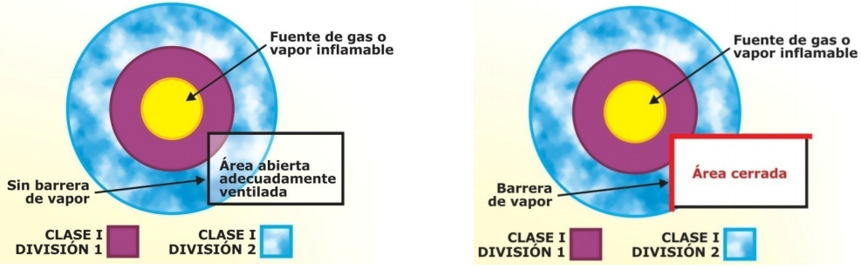
PCR CONTENERIZADO – CLASIFICACIÓN DE ÁREAS
Clasificación de áreas peligrosas
Conforme el estándar americano, se define con clases, divisiones y grupos:
Clases: Definen la probabilidad de la presencia de materiales inflamables en la atmósfera.
Divisiones: Definen en forma general los materiales inflamables y la regularidad con la que se encuentran presentes.
Grupos: Clasifican de manera exacta la naturaleza inflamable del material.
Para un PCR, su clasificación sería Clase 1 – División 2, solo en ciertos casos sería Clase 1 – División 1.

Slide 13
PCR CONTENERIZADO – CLASIFICACIÓN DE ÁREAS
Clasificación de áreas peligrosas
CLASE I: Presencia en el aire de gases o vapores inflamables suficientes para producir una explosión o una mezcla inflamable.
CLASE II: Presencia de polvos combustibles o conductores.
CLASE III: Presencia de polvos o fibras inflamables pero no en cantidad suficiente para producir mezclas inflamables.
DIVISIÓN 1: La sustancia mencionada en clase se encuentra presente en condiciones normales.
DIVISIÓN 2: La sustancia mencionada en clase se encuentra presente sólo en condiciones anormales, como un defecto en el recipiente o una falla del sistema.
GRUPO A: Acetileno.
GRUPO B: Acroleína, Butadieno, Óxido de etileno, Hidrógeno, Gases manufacturados con más de 30% de hidrógeno, Óxido de propileno, etc.
GRUPO C: Etileno, Acetaldehído, Monóxido de Carbono, Éter de dietilo, etc.
GRUPO D: Gasolina, Propano, Butano, Metano (Gas Natural), Acetona, Amoniaco, Metanol, Etano, entre otros.

Slide 14
PCR CONTENERIZADO – NIVELES DE TENSIÓN
Baja y media tensión
Para definición de niveles de tensión en el Ecuador, se procede de conformidad con la normativa ANSI C84.1-1995 (American National Standards Institute, 2013), que establece los siguientes valores de voltaje:
Bajo Voltaje: Voltajes nominales de sistemas menores a 1KV.
Medio Voltaje: Voltajes nominales de sistemas entre 1KV y 100KV.
Alto Voltaje: Voltajes nominales de sistemas mayores a 100KV.
Sin embargo, el criterio técnico de las entidades reguladoras de actividades eléctricas en el país estipulan rangos de niveles de tensión diferentes. El CONELEC en su Reglamento de Suministro del Servicio de Electricidad establece los siguientes valores (CONELEC, 2005):
Baja Tensión: Voltajes nominales de sistemas menores a 600V.
Media Tensión: Voltajes nominales de sistemas entre 600V y 40KV.
Alta Tensión: Voltajes nominales de sistemas mayores a 40KVA.

Slide 15
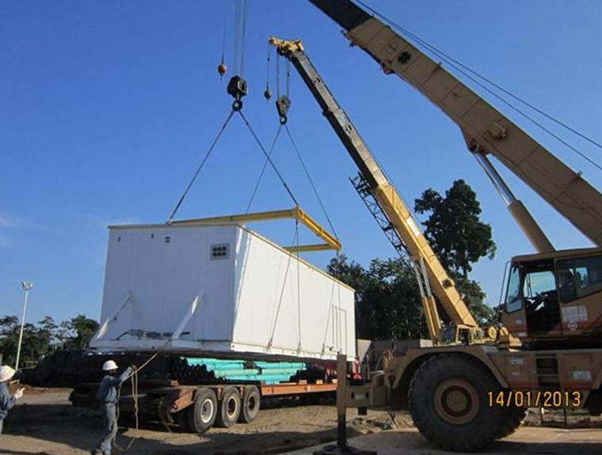
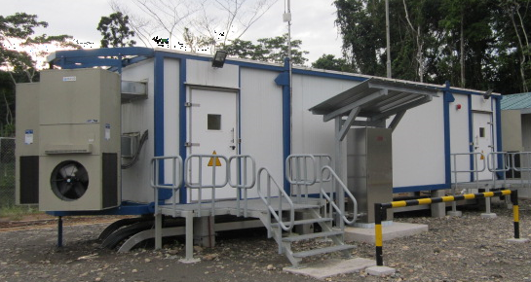
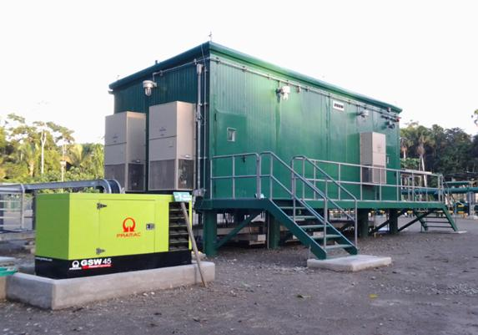
PCR CONTENERIZADO - EDIFICACIÓN
El proceso de edificación de un PCR cumple con las siguientes fases:
Ingeniería conceptual.
Ingeniería básica.
Ingeniería de detalle.
Procura.
Construcción.
Transporte.
Montaje.
Comisionado.
Puesta en marcha.
Su aplicación en la industria OIL – GAS es muy variada.
PCR CON SWG
PCR CON VSD’S
PCR CON MCC Y PLC’s

Slide 16
PCR CONTENERIZADO - REGULACIONES
General:
API, American Petroleum Institute.
Mecánica y Civil:
ASME, American Society of Mechanical Engineers.
AISC, American Institute of Steel Construction.
AWS, American Welding Society.
ASCE, American Society of Civil Engineers.
IBC, International Building Code.
CEC, Código Ecuatoriano de la Construcción.
ASTM, American Society for Testing Materials.
ANSI, American National Standards Institute.
Eléctrica, Control e Instrumentación:
ISA, International Society of Automation
NEMA, National Electrical Manufacturers Association
NFPA, National Fire Protection Association
NEC, Código Eléctrico Nacional.
IEEE, Institute of Electrical and Electronics Engineers.
ICEA, Insulated Cable Engineers Association.
UL, Underwriters Laboratories Inc.
ANSI, American National Standards Institute.

Slide 17
PCR CONTENERIZADO - INGENIERÍA
Ingeniería Conceptual
Formulación de requerimientos técnicos del PCR contenerizado
Prototipo y planteamiento de filosofía de operación
Ingeniería Básica
Soporte mecánico, civil y arquitectónico
Desarrollo de lista de equipos
Diseño de iluminación interna, externa y de emergencia
Especificación de sistema de tomas de energía
Especificación de sistema de climatización
Especificación para respaldo de energía
Especificación de switchgear
Diseno de sistema de detección y extinción de incendios
Especificación de tablero de comunicaciones
Especificación de tableros de distribución
Desarrollo de lista de cargas
Especificación de transformador
Especificación de cables eléctricos, de instrumentación y control
Especificación de bandejas y conduit
Especificación de rutas de cableado
Especificación de sistema de puesta a tierra
Ingeniería de Detalle
Planos y hojas técnicas

Slide 18
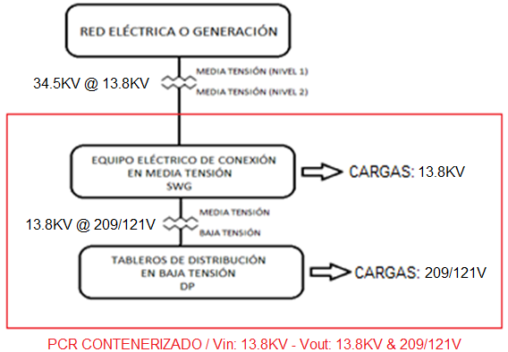
PCR CONTENERIZADO – INGENIERÍA CONCEPTUAL
Formulación de requerimientos técnicos del PCR contenerizado
El objetivo principal del PCR Contenerizado a diseñarse, es generar las condiciones adecuadas en el interior de un encapsulado, para realizar el suministro y control de energía de forma segura y eficiente. Además que las características del encapsulado brinden condiciones de fácil transportabilidad en integración.
Los niveles de tensión con los que trabaja el PCR Contenerizado, implican recibir una tensión de 13.8KV a su entrada y acondicionarla para energizar todos sus servicios auxiliares internos, así como para disponer de las facilidades para suministro de tensión a 13.8KV y a 209-121V.

Slide 19
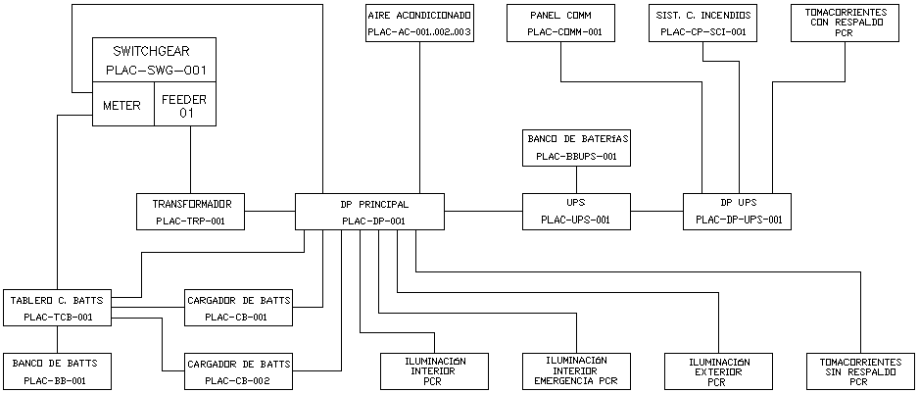
PCR CONTENERIZADO – INGENIERÍA CONCEPTUAL
Formulación de requerimientos técnicos del PCR contenerizado

Slide 20
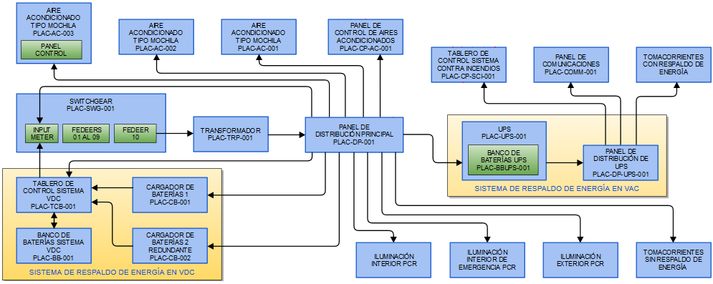
PCR CONTENERIZADO – INGENIERÍA CONCEPTUAL
Prototipo y planteamiento de filosofía de operación

Slide 21
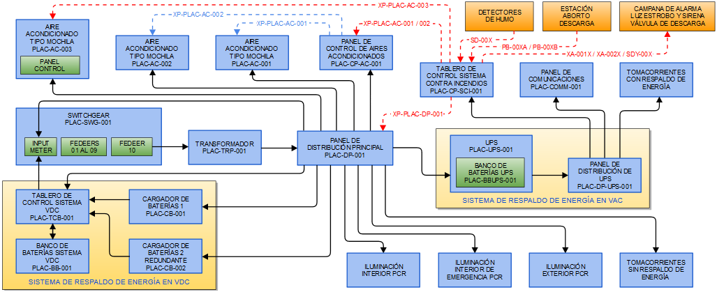
PCR CONTENERIZADO – INGENIERÍA CONCEPTUAL
Prototipo y planteamiento de filosofía de operación

Slide 22
PCR CONTENERIZADO – INGENIERÍA BÁSICA
Soporte mecánico, civil y arquitectónico
Plano General de Implantación y Distribución de Equipos
Memoria de Cálculo Estructural
Plano Arquitectónico, Vistas y Elevaciones
Plano Arquitectónico, Detalles Interiores
Se coordina el diseno conjuntamente con las disciplinas eléctrica, control, instrumentación y comunicaciones, para establecer los requerimientos técnicos que el encapsulado debe para la correcta y segura operación de los equipos y sistemas en él contenidos, algunos de ellos pueden ser:
Piso dieléctrico
Paredes aisladas térmicamente
Faciliades de cruce de cables por las paredes, techo y piso del PCR
Facilidades para montaje de equipos, soportes y rutas
Dimensiones de puertas, para ingreso de equipos

Slide 23
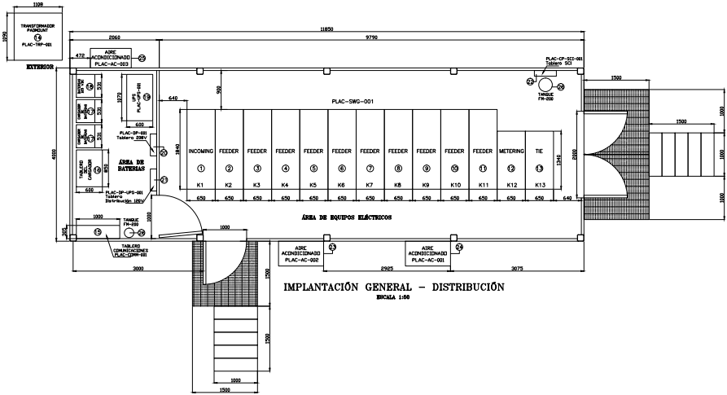
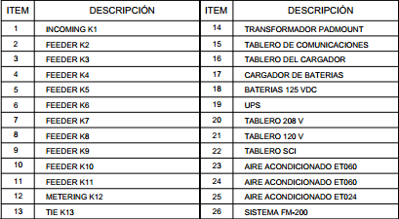
PCR CONTENERIZADO – INGENIERÍA BÁSICA
Plano General de Implantación y Distribución de Equipos

Slide 24
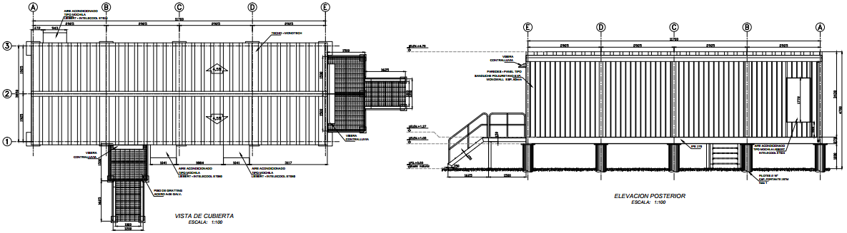
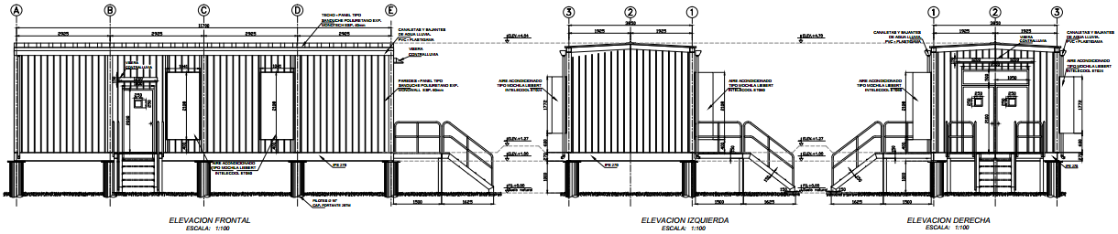
PCR CONTENERIZADO – INGENIERÍA BÁSICA
Plano Arquitectónico, Vistas y Elevaciones

Slide 25
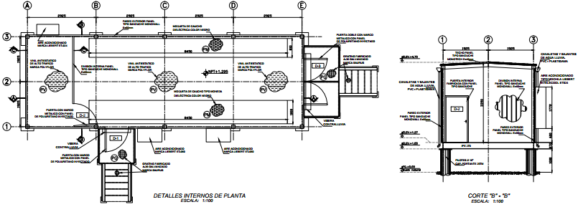
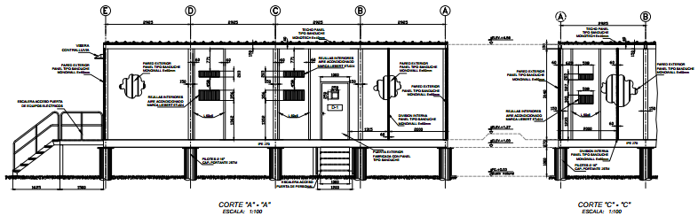
PCR CONTENERIZADO – INGENIERÍA BÁSICA
Plano Arquitectónico, Detalles Interiores

Slide 26
PCR CONTENERIZADO – INGENIERÍA BÁSICA
Desarrollo de lista de equipos eléctricos

Slide 27
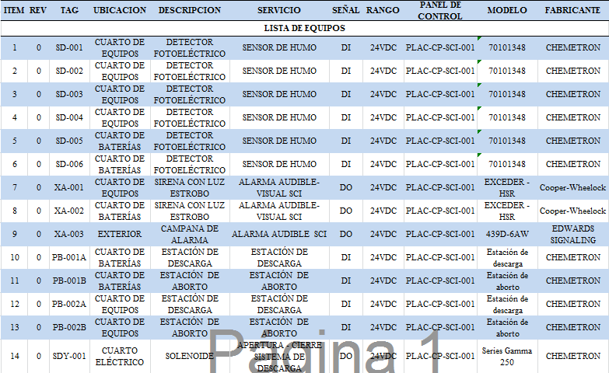
PCR CONTENERIZADO – INGENIERÍA BÁSICA
Desarrollo de lista de equipos de instrumentación

Slide 28
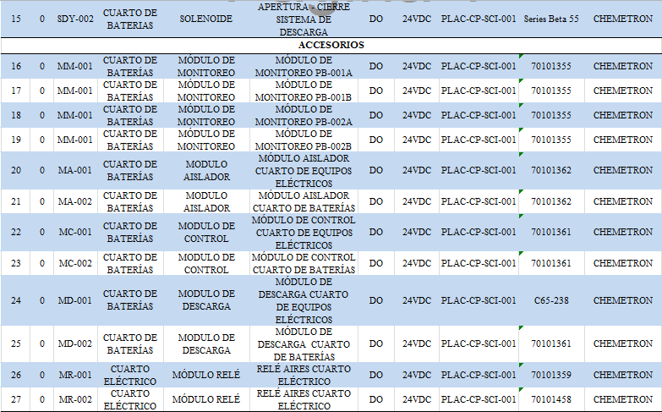
PCR CONTENERIZADO – INGENIERÍA BÁSICA
Desarrollo de lista de equipos de instrumentación

Slide 29
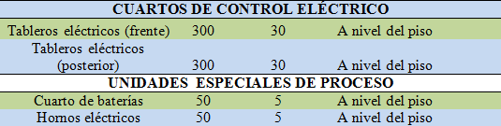
PCR CONTENERIZADO – INGENIERÍA BÁSICA
Diseño de iluminación interna, externa y de emergencia
Cálculos del sistema de iluminación se realizan con el programa LUXICON versión 2.5.25 (Crouse Hinds - Luxicon, 2012).
Norma API 540 “Electrical Installations in Petroleum Processing” Sección 7, Tabla 4.
Se define dos zonas de cálculo independientes:
Área 1 - Equipos eléctricos: dimensiones: 9.79m x 4m – Altura de diseño: 3.2m.
Área 2 – Cuarto de baterías: dimensiones: 2.06m x 4m – Altura de diseño: 3.2m

Slide 30
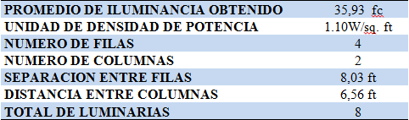

PCR CONTENERIZADO – INGENIERÍA BÁSICA
Diseño de iluminación interna, externa y de emergencia
Resultados para Área 1:

Slide 31


PCR CONTENERIZADO – INGENIERÍA BÁSICA
Diseño de iluminación interna, externa y de emergencia
Resultados para Área 2:

Slide 32




PCR CONTENERIZADO – INGENIERÍA BÁSICA
Diseño de iluminación interna, externa y de emergencia
Especificación de lámparas

Slide 33


PCR CONTENERIZADO – INGENIERÍA BÁSICA
Diseño de iluminación interna, externa y de emergencia - Ubicación

Slide 34




PCR CONTENERIZADO – INGENIERÍA BÁSICA
Diseño de iluminación interna, externa y de emergencia - Ruteo

Slide 35

PCR CONTENERIZADO – INGENIERÍA BÁSICA
Especificación de sistema de tomas de energía
Cumplir con el estándar de la industria petrolera del Ecuador.
Tipo: NEMA 5-20 grado industrial o similar
Tensión nominal: 121VAC – 60Hz
Corriente nominal: 20A
Número de Polos: Monofásico 1 Fase – 3 Cables (Fase – Neutro – Tierra)
Capacidad de suministro de mínimo por toma de 180VA
Asumir un factor de potencia de 0.9
Cable mono-filar tipo THHN/ THWN calibre mínimo #12AWG o similar
Distancia máxima de 1.8m del equipo que va a alimentar, adicionalmente, se procura que la distancia que debe existir entre tomacorrientes sea de máximo 3.7m
Ruteo a través de tubería Conduit de tipo IMC
Zonas húmedas requiere el uso de tomas GFCI (interruptores de circuito por falla a tierra)

Slide 36


PCR CONTENERIZADO – INGENIERÍA BÁSICA
Especificación de sistema de tomas de energía - Ubicación

Slide 37




PCR CONTENERIZADO – INGENIERÍA BÁSICA
Especificación de sistema de tomas de energía - Ruteo

Slide 38
PCR CONTENERIZADO – INGENIERÍA BÁSICA
Especificación de sistema de climatización
Los criterios de diseño son tomados del Manual de Diseño y Selección de Equipos de Aire Acondicionado “ASHRAE 2001 Handbook, Cap. 29, Método de Cálculo CHLC.”, (ANSI - ASHRAE Standard, 2003). Las consideraciones preliminares son las siguientes:
Temperatura exterior máxima en sitio de operación del PCR: 38.8 °C
Humedad relativa máxima en sitio de operación del PCR: 99 %
Presión atmosférica máxima en sitio de operación del PCR: 14.32 PSIA
Temperatura esperada al interior del PCR: 22 °C
Humedad relativa esperada al interior del PCR: 40 @ 50 %
Instalación de Aires Acondicionados: Exterior
Acondicionamiento de Aires Acondicionados: Industrial
Tipo de Aires Acondicionados: Mochila
Marcas certificadas en Industria: Liebert – York – Marvair
Aires Acondicionados con filtrado de aire: Requerido Y Deshumidificado
Dimensiones de Cuarto de Equipos de PCR: 9.8m X 4m X 3.5m
Dimensiones de Cuarto de Baterías de PCR: 2.35m X 4m X 3.5m
Material de paredes y techo: Lámina galvanizada con poliuretano inyectado
Espesor de paredes y techo: Paredes = 60mm y Techo = 40mm

Slide 39

PCR CONTENERIZADO – INGENIERÍA BÁSICA
Especificación de sistema de climatización
Importante considerar también:
Ubicación del PCR en sitio alejado de elementos exteriores que generen calor que pueda ser transferido a través del viento a las paredes y techo.
Intercambio de calor entre cuarto de baterías y cuarto eléctrico a través de puerta y paredes es despreciable dado que estas zonas se mantienen a temperatura similar.
Fuera de cálculo de cargas térmicas la influencia de intercambio de aire desde el exterior debido a apertura de puertas.
Cargas térmicas se calculan con la siguiente ecuación:
$$q_{sys }=q_{pared }+q_{techo }+q_{ocup }+q_{CE }$$
$q_{sys }$ Carga total a ser disipada por el sistema de aire acondicionado.
$q_{pared }$ Carga debida a transferencia de calor desde el exterior por las paredes.
$q_{techo }$ Carga debida a transferencia de calor desde el exterior por el techo.
$q_{ocup }$ Carga interior debida a ocupación.
$q_{CE }$ Carga debida a radiación por fuentes internas de calor.

Slide 40

PCR CONTENERIZADO – INGENIERÍA BÁSICA
Especificación de sistema de climatización
a) Cálculo de carga debida a transferencia de calor a través de las paredes
$$q_{pared }=UA(t_{b}−t_{i})$$
$U$ Coeficiente de transferencia de calor entre zonas aledañas en $W/{(m^{2}K)}$.
$A$ Área total de pared en $m^{2}$.
$t_{b}$ Temperatura exterior circundante en °C.
$t_{i}$ Temperatura interior acondicionada °C.
$$U=\frac{1}{RT}$$
$$RT=\frac{1}{h_{0}}+\frac{x_{1}}{k_{1}}+\frac{x_{2}}{k_{2}}+\frac{x_{3}}{k_{3}}+\frac{1}{h_{i}}$$
$RT$ Resistencia total a transferencia de calor ${(m^{2}K)}/W$.
$h_{0}$ Conductividad por aire en el exterior en $W/{(m^{2}K)}$.
$h_{i}$ Conductividad por aire en el interior en $W/{(m^{2}K)}$.
$x_{1} , x_{2}, x_{3}$ Espesores de los materiales de pared tipo Sándwich en $m$.
$k_{1} , k_{2}, k_{3}$ Conductividad de los materiales de pared tipo Sandwich en $W/{(mK)}$.
Manual 2001 del ASHRAE, Tabla 1 pág. 25.2, Tabla 4 pág. 25.5 y Tabla 1 pág. 38.1

Slide 41

PCR CONTENERIZADO – INGENIERÍA BÁSICA
Especificación de sistema de climatización - Datos y resultados de cálculo de carga térmica por pared para zona de “Equipos Eléctricos”

Slide 42

PCR CONTENERIZADO – INGENIERÍA BÁSICA
Especificación de sistema de climatización - Datos y resultados de cálculo de carga térmica por pared para zona de “Baterías”

Slide 43


PCR CONTENERIZADO – INGENIERÍA BÁSICA
Especificación de sistema de climatización
b) Cálculo de carga debida a transferencia de calor a través del techo
El cálculo es similar que en paredes, pero con el espesor del techo.

Slide 44

PCR CONTENERIZADO – INGENIERÍA BÁSICA
Especificación de sistema de climatización - Datos y resultados de cálculo de carga térmica por techo para zona de “Equipos Eléctricos”

Slide 45

PCR CONTENERIZADO – INGENIERÍA BÁSICA
Especificación de sistema de climatización - Datos y resultados de cálculo de carga térmica por techo para zona de “Baterías“

Slide 46

PCR CONTENERIZADO – INGENIERÍA BÁSICA
Especificación de sistema de climatización
c) Cálculo de carga debida a ocupación
Datos y resultados de cálculo de carga por ocupación
Manual 2001 del ASHRAE, Tabla 1 pág. 29.4

Slide 47


PCR CONTENERIZADO – INGENIERÍA BÁSICA
Especificación de sistema de climatización
d) Cálculo de carga debida a radiación por fuentes internas de calor
Cálculo de carga por equipos internos en el cuarto de “Equipos Eléctricos”
Cálculo de carga por equipos internos en cuarto de “Baterías”

Slide 48


PCR CONTENERIZADO – INGENIERÍA BÁSICA
Especificación de sistema de climatización – Cuarto de “Equipos Eléctricos”
$q_{sys }=441,10W+303,14W+560,00W+9932,39W$
$q_{sys }=11236,63W→11,23Kw→38350,45BTU/H$
Capacidad total mínima a disipar 11,23KW en carga total.
Servicio tipo industrial.
Temperatura interior aceptable 22.0°C
Refrigerante aceptado R410 o similar de la serie R.
Se selecciona un equipo LIEBERT INTELECOOL ET060, (Emerson, 2014), con capacidad nominal 15.8KW para carga total y 11.1KW para calor sensible, tipo mochila para servicio industrial exterior, capacidad total 3TON.
Dado que se solicita aire acondicionado redundante en esta zona se requieren adquirir dos equipos iguales.

Slide 49


PCR CONTENERIZADO – INGENIERÍA BÁSICA
Especificación de sistema de climatización – Cuarto de “Baterías”
$q_{sys }=162,68W+73,03W+280,00W+2639,12W$
$q_{sys }=3.154,83 W→3,15Kw→10.771,925BTU/H$
Capacidad total mínima a disipar 3,15KW en carga total.
Servicio tipo industrial.
Temperatura interior aceptable 22.0°C
Refrigerante aceptado R410 o similar de la serie R.
Se selecciona un equipo LIEBERT INTELECOOL ET024, (Emerson, 2014), con capacidad nominal 6.3KW para carga total y 5.0KW para carga sensible, tipo mochila para servicio industrial exterior, capacidad total 1.5TON.

Slide 50




PCR CONTENERIZADO – INGENIERÍA BÁSICA
Especificación para respaldo de energía – Sistema VAC
El tiempo de autonomía, de acuerdo a la norma establece sea de 1,5 horas.

Slide 51
PCR CONTENERIZADO – INGENIERÍA BÁSICA
Especificación para respaldo de energía – Sistema VAC
Previo análisis, el equipo debe cumplir los siguientes requisitos:
Cumplir con el estándar de la industria petrolera del Ecuador.
Tensión de Entrada: 209.3/121VAC – 3 Fases – 4 Hilos ó 209.3VAC – 1 Fase – 3 Hilos
Tensión de Salida: 209.3/121VAC – 1 Fase – 4 Hilos.
Potencia requerida: mayor a 1690W.
Tipo: On – Line
Cumpliendo el tiempo autonomia y tensión de alimentación, se especifica:
Marca UPS: APC
Modelo UPS: SYH4K6RMT-P1
Tipo: On - Line
Potencia: 4.2KW / 6KVA
Tensión de entrada: 209.3VAC – 1 Fase – 3 Hilos (2L + GND)
Tensión de Salida: 121/209.3VAC – 1 Fase – 4 Hilos (2L + N +GND)
Tiempo de autonomía: 336’ @ 1500W de carga.

Slide 52

PCR CONTENERIZADO – INGENIERÍA BÁSICA
Especificación para respaldo de energía – Sistema VAC
El plazo de autonomía se logra adicionando al UPS APC SYH4K6RMT-P1, cuatro (4) módulos de baterías externas.
Las características del módulo de baterías que trabaja junto con el UPS son:
Marca módulo de baterías externas: APC.
Modelo módulo de baterías externas: SYRMXR4B4.
Tipo de baterías: VRLA.
Tiempo de Autonomía de UPS SYH4K6RMT-P1 con 4 módulos SYRMXR4B4

Slide 53


PCR CONTENERIZADO – INGENIERÍA BÁSICA
Especificación para respaldo de energía – Sistema VDC
Por limitante comercial es necesario especificar el rectifcador – cargador en 10KVA. El sistema de respaldo VDC tiene una demanda de energía acorde a:

Slide 54

PCR CONTENERIZADO – INGENIERÍA BÁSICA
Especificación para respaldo de energía – Sistema VDC - Rectificador Cargador
Marca: Fabricación Nacional.
Tipo: Control / Rectificador 209.3VAC @ 125VDC.
Potencia: 10KVA.
Tensión de entrada: 209.3VAC – 1 Fase – 3 Hilos (Disyuntor 60A – 2P).
Tensión de salida: 125VDC – 2 Hilos (Disyuntor 100A – 2P).
Protecciones: Input Batt Charger 1 (Disyuntor 32A – 2P), Input Batt Charger 2 (Disyuntor 32A – 2P), Input Batt Array (Disyuntor 100A – 2P).

Slide 55

PCR CONTENERIZADO – INGENIERÍA BÁSICA
Especificación para respaldo de energía – Sistema VDC – Banco de Baterías
Potencia del sistema: 10KVA.
Tensión nominal del sistema / Bus DC: 125VDC.
Corriente generada por una carga de 10KVA a 125VDC.
$$Corriente \left(A\right)=\frac{Potencia \left(KVA\right)}{Tensión \left(VDC\right)}=\frac{10 \left(KVA\right)}{125 \left(VDC\right)}=80(A)$$
La autonomía para un sistema de respaldo de energía es de 1,5 horas, en tal motivo podemos calcular la energía que 80A generan en 1,5 horas.
$$Energía \left(Ah\right)=Corriente\left(A\right)∗Tiempo \left(h\right)=80\left(A\right)∗1,5\left(h\right)=120Ah$$
Un banco de baterías nunca debe descargarse mas allá del 50%.
Tensión nominal: 125VDC
Capacidad nominal: 240Ah.
Baterías: Tipo VRLA, sede lograr con ellas, configurándolas en serie o paralelo, la tensión y capacidad nominal.

Slide 56

PCR CONTENERIZADO – INGENIERÍA BÁSICA
Especificación para respaldo de energía – Sistema VDC – Banco de Baterías
Para lograr el arreglo de baterías se concluye en 10 baterías tipo VRLA, secas, selladas, libres de mantenimiento, de ciclo profundo, de 12VDC – 240Ah. El modelo y marca de la batería seleccionada es Haze HZY 240Ah C100 12V. Las baterías conformarán un arreglo en serie.
Arreglo de Baterías sistema VDC del PCR

Slide 57

PCR CONTENERIZADO – INGENIERÍA BÁSICA
Especificación para respaldo de energía – Sistema VDC – Cargadores
Determinar los parámetros eléctricos del cargador de baterías consiste en definir la tensión del sistema VDC y la corriente de carga, que se recomienda sea de una décima de la capacidad máxima del arreglo de baterías,
Acorde a los antecedentes, el equipo seleccionado es el siguiente:
Marca: MSD Power
Modelo: AT30130025E208SXSXA
Tensión de entrada: 209.3VAC – 1 Fase - 3 Hilos
Tensión de salida: 125VDC
Corriente de Carga: 25A.

Slide 58

PCR CONTENERIZADO – INGENIERÍA BÁSICA
Especificación de Switchgear
El término Switchgear es genérico, a nivel industrial se lo utiliza para abarcar ensambles de dispositivos de conmutación e interrupción, junto con equipo de control, medición, protección y regulación.
Los componentes principales de un Switchgear estándar suelen ser los siguientes:
Dispositivos de Control, revisan y/o regulan el flujo de energía.
Dispositivos de Conmutación e Interrupción, se utilizan para conectar y desconectar el suministro de energía.
Dispositivos de Medición, se utilizan para medir el flujo de la energía eléctrica.
Dispositivos de Protección, se utilizan para proteger el servicio de suministro de energía eléctrica contra interrupción y para prevenir o limitar el daño al equipo.

Slide 59


PCR CONTENERIZADO – INGENIERÍA BÁSICA
Especificación de Switchgear
Los Switchgear de media tensión se ubican en tres niveles: de 5 y 15 KV, de 27 KV y de 38 KV. Sus valores nominales de Corriente, (American National Standards Institute, 2013), son normalmente 1200, 2000 ó 3000A.
Compartimientos Switchgear
A. Compartimiento de Interruptor de Circuito
B. Compartimiento de Bus Principal
C. Compartimiento de Línea
D. Área de Compartimiento de Control
E. Compartimiento Auxiliar
APLICACIÓN TÍPICA SWG

Slide 60



PCR CONTENERIZADO – INGENIERÍA BÁSICA
Especificación de Switchgear
Tipo: Metal Clad con Interruptores Draw Out / 13 Celdas.
Norma: ANSI.
Tensión Nominal: 17.5KV.
Tensión de Operación: 13.8KV.
Corriente Continua Nominal: 1250A.
Capacidad de Interrupción: 25KA.
Frecuencia: 60Hz.
1 Celda de Incoming: Facilidades de ingreso de energía al Switchgear.
10 Celdas de Output: Alimentadores para salida de energía del Switchgear.
1 Celda de Metering: Facilidades para monitoreo, control y comunicación.
1 Celda de Tie: Bloque de enlace, da facilidades futuras para aumento de celdas.

Slide 61


PCR CONTENERIZADO – INGENIERÍA BÁSICA
Especificación de Switchgear - Unifilar

Slide 62

PCR CONTENERIZADO – INGENIERÍA BÁSICA
Diseño de sistema de detección y extinción de incendios
El agente extintor FM-200. Agente extintor FM-200, para cuarto eléctrico series Gamma con capacidad de llenado de 76.2 Kg, para cuarto de baterías serie Beta 55 con capacidad de llenado de 15.8 Kg.
Cumple con estándares de seguridad bajo norma NFPA-2001 y dentro de ella la Norma NEC Art.760 (tipo FPLR, Fire Alarm Cable).

Slide 63


PCR CONTENERIZADO – INGENIERÍA BÁSICA
Diseño de sistema de detección y extinción de incendios - Ubicación

Slide 64


PCR CONTENERIZADO – INGENIERÍA BÁSICA
Diseño de sistema de detección y extinción de incendios - Bloques

Slide 65

PCR CONTENERIZADO – INGENIERÍA BÁSICA
Diseño de sistema de detección y extinción de incendios - Conexionado

Slide 66

PCR CONTENERIZADO – INGENIERÍA BÁSICA
Diseño de sistema de detección y extinción de incendios – Trip AA

Slide 67


PCR CONTENERIZADO – INGENIERÍA BÁSICA
Diseño de sistema de detección y extinción de incendios - Descarga

Slide 68




PCR CONTENERIZADO – INGENIERÍA BÁSICA
Diseño de sistema de detección y extinción de incendios – Ruteo de cables

Slide 69


PCR CONTENERIZADO – INGENIERÍA BÁSICA
Diseño de sistema de detección y extinción de incendios - Detectores

Slide 70


PCR CONTENERIZADO – INGENIERÍA BÁSICA
Diseño de sistema de detección y extinción de incendios - Detectores

Slide 71

PCR CONTENERIZADO – INGENIERÍA BÁSICA
Diseño de sistema de detección y extinción de incendios – Descarga
Para el cálculo del sistema de descarga del FM-200 se utiliza el software: “FM-200 Hydraulic Flow Calculation Program”, programa licenciado de Chemetron.
Para Cuarto de Equipos Eléctricos:

Slide 72


PCR CONTENERIZADO – INGENIERÍA BÁSICA
Diseño de sistema de detección y extinción de incendios – Descarga

Slide 73

PCR CONTENERIZADO – INGENIERÍA BÁSICA
Diseño de sistema de detección y extinción de incendios – Descarga
Para el cálculo del sistema de descarga del FM-200 se utiliza el software: “FM-200 Hydraulic Flow Calculation Program”, programa licenciado de Chemetron.
Para Cuarto de Baterías:

Slide 74


PCR CONTENERIZADO – INGENIERÍA BÁSICA
Diseño de sistema de detección y extinción de incendios – Descarga

Slide 75
PCR CONTENERIZADO – INGENIERÍA BÁSICA
Especificación de tablero de comunicaciones
Necesidad:
Puertos de Comunicación: Ethernet, RS232, RS485.
Protocolos de Comunicación: Modbus RTU, Modbus TCP/IP, DNP3, TCP/IP.
Características:
Armario de acero NEMA 12.
Alimentación 121VAC, 60Hz de energía con respaldo.
Fuente de alimentación 24VDC, con redundancia.
2 Switch de comunicación capa 3 - 8 puertos con módulos FO.
3 Patch Panel de 12 puertos.
2 Patch Panel de FO.
Borneras de conexión para la entrada y salida de las señales de campo y alimentación AC /DC.
Canaletas, cableado, marquillas en cableado e identificativos.
Conforme la IEEE 1613, IEEE 1588v2, IEEE 802.1 AR, NEC Art. 800 -810 – 820 – 830, UL 67, UL 508 o equivalentes.

Slide 76

PCR CONTENERIZADO – INGENIERÍA BÁSICA
Especificación de tablero de comunicaciones – Conexionado Interno

Slide 77


PCR CONTENERIZADO – INGENIERÍA BÁSICA
Especificación de tablero de comunicaciones – Layout Interno

Slide 78


PCR CONTENERIZADO – INGENIERÍA BÁSICA
Especificación de tableros de distribución

Slide 79


PCR CONTENERIZADO – INGENIERÍA BÁSICA
Especificación de tableros de distribución - Cargas DP Principal

Slide 80


PCR CONTENERIZADO – INGENIERÍA BÁSICA
Especificación de tableros de distribución - Cargas DP UPS

Slide 81
PCR CONTENERIZADO – INGENIERÍA BÁSICA
Desarrollo de lista de cargas

Slide 82

PCR CONTENERIZADO – INGENIERÍA BÁSICA
Desarrollo de lista de cargas
Factor de Potencia: Es un indicador del correcto aprovechamiento de la energía eléctrica. El Factor de Potencia puede tomar valores entre 0 y 1, cuya representación es 0 como muy malo y 1 como excelente.
Eficiencia: La eficiencia energética de una carga es la relación entre la potencia útil de salida y la entrada de potencia total, y normalmente se expresa en porcentaje.
Factor de Demanda: La demanda es la potencia consumida por la carga en un período de tiempo, el cual varía de acuerdo a las características específicas de la misma. El factor de demanda, se define como la relación entre la demanda máxima que se establece a un mismo tiempo y la carga instalada de un sistema o instalación eléctrica. Por lo general el factor de demanda es menor a uno, aunque su rango va de 0 a 1.

Slide 83


PCR CONTENERIZADO – INGENIERÍA BÁSICA
Especificación de transformador

Slide 84

PCR CONTENERIZADO – INGENIERÍA BÁSICA
Especificación de transformador
Se concluye que el Transformador requerido para el PCR Contenerizado debe tener las siguientes características:
Tipo: Padmounted Radial
Potencia: 75KVA
Grado de estanqueidad: NEMA 3R
Altitud: menor a 3000msnm.
Conversión: 13.8KV @ 209.3VAC
Fases: 3
Frecuencia: 60Hz
Primario: 13.8KV - Delta
Secundario: 209.3VAC – Estrella con Neutro
BIL Primario: 95KV
BIL Secundario: 30KV

Slide 85
PCR CONTENERIZADO – INGENIERÍA BÁSICA
Especificación de cables de instrumentación y control - LDC
ITEM | TAG DEL CABLE | No. CONDUCTORES | TAMANO CONDUCTOR | TIPO | O.D.(IN) | FABRICANTE | MODELO | RUTEO | DISTANCIA (FT) | SERVICIO | DESDE | HACIA
LISTA DE CABLES SISTEMA CONTRA INCENDIOS
1 | MA001C | 1X 2C | #18AWG | TC | 0,36 | BELDEN | 5320UZ | CONDUIT | 15 | 24 VDC | PLAC-CP-SCI-001 | MA-001
2 | SD001C | 1X 2C | #18AWG | TC | 0,36 | BELDEN | 5320UZ | CONDUIT | 15 | 24 VDC | MA-001 | SD-001
3 | SD002C | 1X 2C | #18AWG | TC | 0,36 | BELDEN | 5320UZ | CONDUIT | 10 | 24 VDC | SD-001 | SD-002
4 | SD003C | 1X 2C | #18AWG | TC | 0,36 | BELDEN | 5320UZ | CONDUIT | 20 | 24 VDC | SD-002 | SD-003
5 | SD004C | 1X 2C | #18AWG | TC | 0,36 | BELDEN | 5320UZ | CONDUIT | 10 | 24VDC | SD-003 | SD-004
6 | MC001C | 1X 2C | #18AWG | TC | 0,36 | BELDEN | 5320UZ | CONDUIT | 10 | 24 VDC | SD-004 | MC-001
7 | MC001P | 1X 2C | #18AWG | TC | 0,36 | BELDEN | 5320UZ | CONDUIT | 10 | 24 VDC | MC-001 | PLAC-CP-SCI-001
8 | MR001C | 1X 2C | #18AWG | TC | 0,36 | BELDEN | 5320UZ | CONDUIT | 10 | 24 VDC | MC-001 | MR-001
9 | MR002C | 1X 2C | #18AWG | TC | 0,36 | BELDEN | 5320UZ | CONDUIT | 10 | 24 VDC | MR-001 | MR-002
10 | MD001C | 1X 2C | #18AWG | TC | 0,36 | BELDEN | 5320UZ | CONDUIT | 10 | 24 VDC | MR-002 | MD-001
11 | MD001P | 1X 2C | #18AWG | TC | 0,36 | BELDEN | 5320UZ | CONDUIT | 10 | 24 VDC | MC-001 | MD-001
12 | SM001P | 1X 2C | #18AWG | TC | 0,36 | BELDEN | 5320UZ | CONDUIT | - | 24 VDC | MD-001 | SM-001
13 | SDY001C | 1X 2C | #18AWG | TC | 0,36 | BELDEN | 5320UZ | CONDUIT | - | 24 VDC | MD-001 | SDY-001
14 | MM001C | 1X 2C | #18AWG | TC | 0,36 | BELDEN | 5320UZ | CONDUIT | 20 | 24VDC | MD-001 | MM-001
15 | MM002C | 1X 2C | #18AWG | TC | 0,36 | BELDEN | 5320UZ | CONDUIT | 10 | 24VDC | MM-001 | MM-002
16 | PB001AC | 1X 2C | #18AWG | TC | 0,36 | BELDEN | 5320UZ | CONDUIT | 5 | 24VDC | MM-001 | PB-001A
17 | PB001BC | 1X 2C | #18AWG | TC | 0,36 | BELDEN | 5320UZ | CONDUIT | 5 | 24VDC | MM-002 | PB-001B
18 | XA001C | 1X 2C | #18AWG | TC | 0,36 | BELDEN | 5320UZ | CONDUIT | 50 | 24VDC | MC-001 | XA-001
19 | MA002C | 1X 2C | #18AWG | TC | 0,36 | BELDEN | 5320UZ | CONDUIT | 15 | 24 VDC | MA-001 | MA-002
20 | SD005C | 1X 2C | #18AWG | TC | 0,36 | BELDEN | 5320UZ | CONDUIT | 15 | 24VDC | MA-002 | SD-005

Slide 86
PCR CONTENERIZADO – INGENIERÍA BÁSICA
Especificación de cables de instrumentación y control - LDC
ITEM | TAG DEL CABLE | No. CONDUCTORES | TAMANO CONDUCTOR | TIPO | O.D.(IN) | FABRICANTE | MODELO | RUTEO | DISTANCIA (FT) | SERVICIO | DESDE | HACIA
21 | SD006C | 1X 2C | #18AWG | TC | 0,36 | BELDEN | 5320UZ | CONDUIT | 15 | 24VDC | SD-005 | SD-006
22 | MC002C | 1X 2C | #18AWG | TC | 0,36 | BELDEN | 5320UZ | CONDUIT | 10 | 24 VDC | SD-006 | MC-002
23 | MC002P | 1X 2C | #18AWG | TC | 0,36 | BELDEN | 5320UZ | CONDUIT | 10 | 24 VDC | MC-002 | PLAC-CP-SCI-001
24 | MR003C | 1X 2C | #18AWG | TC | 0,36 | BELDEN | 5320UZ | CONDUIT | 10 | 24 VDC | MC-002 | MR-003
25 | MD002C | 1X 2C | #18AWG | TC | 0,36 | BELDEN | 5320UZ | CONDUIT | 10 | 24 VDC | MR-003 | MD-002
26 | MD002P | 1X 2C | #18AWG | TC | 0,36 | BELDEN | 5320UZ | CONDUIT | 10 | 24 VDC | MC-002 | MD-002
27 | MM003C | 1X 2C | #18AWG | TC | 0,36 | BELDEN | 5320UZ | CONDUIT | 65 | 24VDC | MD-002 | MM-003
28 | MM004C | 1X 2C | #18AWG | TC | 0,36 | BELDEN | 5320UZ | CONDUIT | 10 | 24VDC | MM-003 | MM-004
29 | PB002AC | 1X 2C | #18AWG | TC | 0,36 | BELDEN | 5320UZ | CONDUIT | 5 | 24VDC | MM-003 | PB-002A
30 | PB002BC | 1X 2C | #18AWG | TC | 0,36 | BELDEN | 5320UZ | CONDUIT | 5 | 24VDC | MM-004 | PB-002B
31 | SM002P | 1X 2C | #18AWG | TC | 0,36 | BELDEN | 5320UZ | CONDUIT | - | 24 VDC | MD-002 | SM-002
32 | SDY002C | 1X 2C | #18AWG | TC | 0,36 | BELDEN | 5320UZ | CONDUIT | - | 24 VDC | MD-002 | SDY-002
33 | XA002C | 1X 2C | #18AWG | TC | 0,36 | BELDEN | 5320UZ | CONDUIT | 30 | 24VDC | MC-002 | XA-002
34 | XA003C | 1X 2C | #18AWG | TC | 0,36 | BELDEN | 5320UZ | CONDUIT | 50 | 24VDC | PLAC-CP-SCI-001 | XA-003
35 | XP-PLACAC001C | 1X3C | #14AWG | TC | 0,40 | OKONITE | 202-10-4603 | CONDUIT/TRAY | 70 | 24VDC | MR-001 | AC-001
36 | XP-PLACAC002C | 1X3C | #14AWG | TC | 0,40 | OKONITE | 202-10-4603 | CONDUIT/TRAY | 70 | 24VDC | MR-002 | AC-002
37 | XP-PLACAC003C | 1X3C | #14AWG | TC | 0,40 | OKONITE | 202-10-4603 | CONDUIT/TRAY | 70 | 24VDC | MR-003 | AC-003
38 | PLACAC001C | 1X4C | #14AWG | TC | 0,44 | OKONITE | 202-10-4604 | CONDUIT/TRAY | 70 | 24VDC | CONTROL DUAL | AC-001
39 | PLACAC002C | 1X4C | #14AWG | TC | 0,44 | OKONITE | 202-10-4604 | CONDUIT/TRAY | 70 | 24VDC | CONTROL DUAL | AC-002
40 | PLACAC003C | 1X4C | #14AWG | TC | 0,44 | OKONITE | 202-10-4604 | CONDUIT/TRAY | 70 | 24VDC | CONTROL DUAL | AC-003
41 | XP-PLACDP001C | 1X3C | #14AWG | TC | 0,40 | OKONITE | 202-10-4603 | CONDUIT/TRAY | 90 | 24VDC | PLAC-CP-SCI-001 | DP-001

Slide 87
PCR CONTENERIZADO – INGENIERÍA BÁSICA
Especificación de cables eléctricos - LDC
ITEM | TAG DEL CABLE | No. CONDUCTORES | TAMANO CONDUCTOR | TIPO | O.D.(IN) | FABRICANTE | MODELO | RUTEO | DISTANCIA (FT) | SERVICIO (V) | DESDE | HACIA
PANEL DE DISTRIBUCION PLAC-DP-001
1 | PLACDP001P | 1-4/C + GND | 4/0 AWG+4/0 AWG GND | TC | 1,630 | OKONITE | 112-31-3787 | TRAY | 120 (NOTA 1) | 208 | PLAC-TRP-001 | PLAC-DP-001 INCOMING
2 | PLACDP001CKT01P | 3/C | 12AWG | THHN | 0,12 X3 | PHELPS DODGE | - | IMC/TRAY | 100 | 120 | PLAC-DP-001 CKT-01 | ILUMINACION CUARTO ELÉCTRICO
3 | PLACDP001CKT02P | 3/C | 12AWG | THHN | 0,12 X3 | PHELPS DODGE | - | IMC/TRAY | 30 | 120 | PLAC-DP-001 CKT-02 | ILUMINACION EMERGENCIA
4 | PLACSWG001P1 | 1-3/C + GND | 12AWG+12 AWG GND | TC | 0,48 | OKONITE | 202-31-3653 | TRAY | 100 | 120 | PLAC-DP-001 CKT-06 | IILUM Y HTRS SWG-001
5 | PLACDP001CKT10P | 1-3/C + GND | 12AWG+12 AWG GND | TC | 0,48 | OKONITE | 202-31-3653 | IMC/TRAY | 100 | 120 | PLAC-DP-001 CKT-10 | ILUMEXTERIOR CUARTO ELÉCTRICO
6 | PLACDP001CKT03P | 3/C | 12AWG | THHN | 0,12 X3 | PHELPS DODGE | - | IMC/TRAY | 200 | 120 | PLAC-DP-001 CKT-03 | TOMACORRIENTES CUARTO ELÉCTRICO
7 | PLACDP001CKT04P | 3/C | 12AWG | THHN | 0,12 X3 | PHELPS DODGE | - | IMC/TRAY | 100 | 120 | PLAC-DP-001 CKT-04 | TOMASCUARTO DE BATERÍAS
8 | PLACUPS001P | 1-3/C+ GND | 8AWG+10AWG GND | TC | 0,66 | OKONITE | 112-31-3735 | TRAY | 30 | 208 | PLAC-DP-001 CKT-05 | PLAC-UPS-001
9 | PLACDP001CKT09P | 1-3/C+ GND | 8AWG+10AWG GND | TC | 0,66 | OKONITE | 112-31-3735 | TRAY | 30 | 208 | PLAC-DP-001 CKT-09 | TABLERO RECTIFICADOR
10 | PLACDP001CKT18P | 1-3/C + GND | 12AWG+12 AWG GND | TC | 0,48 | OKONITE | 202-31-3653 | TRAY | 30 | 208 | PLAC-DP-001 CKT-18 | CARGADOR DE BATERÍAS 1
11 | PLACDP001CKT22P | 1-3/C + GND | 12AWG+12 AWG GND | TC | 0,48 | OKONITE | 202-31-3653 | TRAY | 30 | 208 | PLAC-DP-001 CKT-22 | CARGADOR DE BATERÍAS 2
12 | PLACAC001P | 1-3/C + GND | 8AWG+10AWG GND | TC | 0,66 | OKONITE | 112-31-3735 | TRAY | 60 | 208 | PLAC-DP-001 CKT-15 | PLAC-AC-001
13 | PLACAC002P | 1-3/C+ GND | 8AWG+10AWG GND | TC | 0,66 | OKONITE | 112-31-3735 | TRAY | 60 | 208 | PLAC-DP-001 CKT-21 | PLAC-AC-002
14 | PLACAC003P | 1-3/C + GND | 8AWG+10AWG GND | TC | 0,66 | OKONITE | 112-31-3735 | TRAY | 30 | 208 | PLAC-DP-001 CKT-12 | PLAC-AC-003
PANEL DE DISTRIBUCION PLAC-DP-UPS-001
15 | PLACDPUPS001P | 1-3/C + GND | 12AWG+12 AWG GND | TC | 0,480 | OKONITE | 202-31-3653 | IMC/TRAY | 15 | 208 | PLAC-UPS-001 | PLAC-DP-UPS-001 INCOMING
16 | PLACCOMM001P | 1-3/C + GND | 12AWG+12 AWG GND | TC | 0,480 | OKONITE | 202-31-3653 | IMC/TRAY | 30 | 120 | PLAC-DP-UPS-001 CKT-01 | PLAC-COMM-001
17 | PLACCPSCI001P | 1-3/C + GND | 12AWG+12 AWG GND | TC | 0,480 | OKONITE | 202-31-3653 | IMC/TRAY | 60 | 120 | PLAC-DP-UPS-001 CKT-04 | PLAC-CP-SCI-001
TRANSFORMADOR PLAC-TRP-001
18 | PLACTRP001P | 3/C | 2 AWG | TS-CPE/ MV-105 | 0,89 X 3 | OKONITE | 115-23-2011 | PVC DUCT / TRAY | 120 (NOTA 1) | 13800 | PLAC-TRP-001 | PLAC-SWG-001

Slide 88





PCR CONTENERIZADO – INGENIERÍA BÁSICA
Especificación de cables

Slide 89
PCR CONTENERIZADO – INGENIERÍA BÁSICA
Especificación de cables eléctricos – Criterios de Selección

Slide 90



PCR CONTENERIZADO – INGENIERÍA BÁSICA
Especificación de cables eléctricos – Criterios de Selección
e: Caída de tensión, en porcentaje [%].
k1: Constante, 2 para Monofásicos y $√3$ para Trifásicos.
k2: Constante específica Volumen/Resistencia del Cobre, cuyo valor es 12,9.
L: Longitud total del cable, en metros [m].
I: Corriente provocada por la carga, en amperios [A].
S: Área o sección transversal del conductor, expresado e circular miles [CM].
V: Voltaje aplicado al cable, en voltios [V].

Slide 91
PCR CONTENERIZADO – INGENIERÍA BÁSICA
Especificación de cables eléctricos – Criterios de Selección

Slide 92

PCR CONTENERIZADO – INGENIERÍA BÁSICA
Especificación de cables eléctricos – SCI
El cable usado a lo largo del el circuito contra incendios debe ser cable de integridad tipo FPLR, (Fire Alarm Cable) con enchaquetado en rojo, el conductor debe ser calibre #16 - # 18 AWG, (American Wire Gauge, 2011), sólido, conforme certificaciones UL. Una opción a usar es el cable 5320UZ de Belden.
Para el cableado de señales de control, debido a que se trata de tensiones de muy bajas, su calibre también debería ser bajo, pero se establece un estándar, para la industria petrolera, de uso en calibre # 14 AWG de tipo TC, tensión nominal 600V, que se enrutará por bandeja porta-cables. Una opción a usar es el cable 202-10-4604 de Okonite.
Para la selección de cables se ha usado en Bulletin OSL de Okonite, (OKONITE, 2012), y el Catálogo General de Cables de SCI de Belden (BELDEN , 2012).

Slide 93



PCR CONTENERIZADO – INGENIERÍA BÁSICA
Especificación de bandejas porta-cables
Bandeja Porta-cables debe ser de aluminio con perfil tipo I.
Los cables deben llenar máximo en un 40% la bandeja, para este caso se está llenando solo el 17,33%.
Se especifica sea NEMA 16A, que implica que los soportes se ubicarán máximo a 1.83m entre si, garantizando una capacidad de carga de 400Kg/m.

Slide 94



PCR CONTENERIZADO – INGENIERÍA BÁSICA
Especificación de conduit
La especificación para cuartos eléctricos exige el uso de tubería IMC ó RMC de mínimo ¾”. Si mas de dos cables atraviesan tubería Conduit IMC, no debe exceder el 40% de porcentaje de llenado.
Los cables para este caso están llenando el Conduit en un 40%.

Slide 95



PCR CONTENERIZADO – INGENIERÍA BÁSICA
Especificación de rutas – Bandejas de control

Slide 96



PCR CONTENERIZADO – INGENIERÍA BÁSICA
Especificación de rutas – Bandejas eléctricas

Slide 97




PCR CONTENERIZADO – INGENIERÍA BÁSICA
Especificación de sistema de puesta a tierra
Los sistemas de tierra para un PCR Contenerizado se enmarcan dentro de las regulaciones dadas por NEC Art. 250 y 392, ASTM B8, NEMA CC-1, IEEE 80, ANSI C76.1, IEEE 32.

Slide 98


PCR CONTENERIZADO – INGENIERÍA BÁSICA
Especificación de sistema de puesta a tierra

Slide 99
PCR CONTENERIZADO – INGENIERÍA DE DETALLE
Ingeniería de detalle
El desarrollo de la ingeniería conceptual y básica permiten definir las especificaciones y real alcance de todos los componentes del PCR Contenerizado, en función de ello se genera documentos de ingeniería concluyentes, como son:
Hojas técnicas
Planos de detalles de montaje y layouts
Listas de materiales
Se muestra un ejemplo de cada uno de los tipos de documento generado.

Slide 100

PCR CONTENERIZADO – INGENIERÍA BÁSICA HOJA TÉCNICA

Slide 101

PCR CONTENERIZADO – INGENIERÍA BÁSICA DETALLES DE MONTAJE

Slide 102

PCR CONTENERIZADO – INGENIERÍA BÁSICA LISTAS DE MATERIALES

Slide 103
PCR CONTENERIZADO – CONCLUSIONES
La Sala de Control Eléctrico Contenerizada cumple con un diseño eléctrico que le permite recibir 13.8KV de entrada y entregar a su salida 13.8KV con una capacidad máxima de 1250A, capacidad dividida en 10 celdas a través de los alimentadores disponibles en el Switchgear.
El Switchgear alimenta un Transformador de 75KVA, transformando la tensión a 209.3/121V, de modo que el PCR, a través del Panel de Distribución Principal está en capacidad de suministrar energía a 209.3/121V con una capacidad máxima de 200A, valor de corriente limitado por los valores comerciales de disyuntores.
El Panel de Distribución Principal alimenta el UPS y desde allí al Panel de Distribución de energía respaldada, desde allí se tiene disponibilidad de 209.3/121V con una capacidad máxima de 20A.
Desde el equipo Rectificador – Cargador se dispone de alimentación de 125VDC con una capacidad máxima de 80A. Desde allí se realiza el respaldo de energía para el sistema de control del Switchgear.

Slide 104
PCR CONTENERIZADO – CONCLUSIONES
El sistema de respaldo de energía en VDC, el sistema de respaldo de energía en VAC, el Switchgear y el Panel del sistema contra incendios, a través del Panel de comunicaciones tienen capacidad de comunicarse con puertos de comunicación Ethernet, RS232 y RS485, con protocolos de comunicación modbus RTU, modbus TCP/IP y TCP/IP.
Todos los dispositivos de suministro de energía, esto es el Swichgear y los Paneles de Distribución contemplan posibilidad de crecimiento en un promedio del 30%.
El PCR Contenerizado cuenta con un sistema de tierra con dos secciones, uno de tierra eléctrica equipotencial con el modelo estructural y otro de tierra electrónica independiente y asilado. Ambos sistemas cuentan con facilidades de integración a la malla de tierra de la plataforma destino.
Todo el sistema de rutas de Bandeja Porta-cables, Conduit y soportes, se ha diseñado con materiales certificados y criterios de montaje acorde al código NEC. Se han optimizado trayectorias en función de trazar una ruta funcional.

Slide 105
PCR CONTENERIZADO – CONCLUSIONES
Cada uno de los cables ha sido seleccionado y dimensionado acorde a las certificaciones pertinentes y a un riguroso análisis de cargas, lo que garantiza su correcto desempeño.
El diseño de iluminación en el PCR Contenerizado cumple con los márgenes sugeridos por la API, garantizando condiciones de trabajo seguras.
El desarrollo de la ingeniería conceptual, básica y de detalle del PCR Contenerizado implica coordinación multidisciplinaria, ya que es vital que el área mecánica y el área civil ajusten el diseño estructural al diseño eléctrico y a las facilidades que este requiere para que el producto final sea funcional, por ejemplo, es necesario que la estructura prevea facilidades mecánicas para anclaje del equipamiento eléctrico, así también es necesario que se realicen perforaciones al piso y paredes para que el ingreso y salida de cables en el PCR sea fácilmente realizable.
El diseño del PCR Contenerizado representa beneficio a nivel ambiental, ya que disminuye de forma considerable la incursión de personal técnico en zonas sensibles.

Slide 106
PCR CONTENERIZADO – CONCLUSIONES
El sistema contra incendios, en su etapa de detección siempre debe contar con señales de control para apagado de equipos eléctricos en el caso de una alarma de incendio, para el presente proyecto se considera el apagado de aires acondicionados y tablero de distribución principal, pero de existir mas equipos críticos, como es un variador de frecuencia, se gestionará también su apagado.
El PCR contiene equipos de aire acondicionado dimensionados acorde a su carga térmica, incluyendo en esta carga el tráfico de personal, adicionalmente debe ser hermético, para no perder frio a través de las paredes elaboradas con panel aislante, por tanto la hermeticidad sebe asegurarse, ya que es imperativo que no haya ingresos de agua en caso de lluvias, por ello este es un factor del que debe realizarse pruebas.
Previo al proceso de construcción del PCR Contenerizado es necesario elaborar un plan de calidad por medio del cual se verifique que las condiciones de montaje e integración de sistemas y equipos cumplen con el estándar técnico requerido para un equipo de estas características.

Slide 107
PCR CONTENERIZADO – RECOMENDACIONES
Cada PCR Contenerizado es un equipo especializado, es necesario un proceso de capacitación para operarlo, en tal motivo solo interactuará en él, solo personal calificado.
El peso del PCR Contenerizado terminado debe estar acorde a condiciones de izaje y transporte reales y seguras, esto quiere decir que debe estar dentro de los parámetros de carga que una grúa o una cama baja pueden operar.
Las dimensiones del PCR Contenerizado terminado no deben exceder los límites establecidos en las regulaciones vigentes en el país para transporte de carga, esto se establece en el Acuerdo Ministerial #036, Art.2 del Ministerio de Transporte y Obras Públicas. Si las necesidades del Contenedor derivan en un equipo mas grande, es necesario gestionar los permisos pertinentes para transportarlo, o ejecutar la ingeniería con un diseño modular, que sea integrable en su destino.
Cada componente del PCR Contenerizado debe ser certificado, así como su proceso de instalación y montaje debe obedecer a las recomendaciones técnicas establecidas en las normas y códigos aplicables a cada equipo y disciplina.

Slide 108
PCR CONTENERIZADO – RECOMENDACIONES
Es mandatorio en un PCR Contenerizado que además de presentar un diseño técnicamente funcional, también debe disponer de un ambiente seguro y ergonómico, de modo que la interacción del operador humano en las instalaciones del mismo represente un riesgo mínimo a su integridad.
Es importante que el diseño del PCR cuente con facilidades de mantenimiento y operación de equipos eléctricos y electrónicos, esto es plataformas y camineras amplias y correctamente montadas, espacio alrededor de cada equipo suficiente para que el operador ejecute trabajos en forma segura, facilidades de conexionado de barra de tierra a malla de tierra de la plataforma destino, etc.
Posterior a la construcción del PCR Contenerizado es importante realizar pruebas de hermeticidad en paredes, techo, juntas y puertas.
El en interior del PCR Contenerizado debe colocarse toda la señalética de seguridad necesaria, esto es letreros de uso de EPP eléctrico adecuado, ubicación de salidas de emergencia, Avisos de alta tensión en equipos eléctricos, indicativos de ingreso de solo personal autorizado. Todo esto adicional a las luminarias de emergencia y alarmas audibles y visuales de emergencia.

Slide 109
PCR CONTENERIZADO – RECOMENDACIONES
Es recomendable que sobre el piso del PCR Contenerizado se tienda vynil dieléctrico y además se cubra con alfombra dieléctrica de 36KV, esto frente a todo equipo eléctrico de media tensión.
Las puertas deben hacer un sellado hermético además será mandatorio el que cuenten con barra anti pánico.
En toda actividad de izaje se debe ejecutar un plan de acción técnico y seguirlo a cabalidad, el peso del contenedor puede oscilar entre 5 y 20 Toneladas, por lo que siempre su manipulación debe ser segura.

Slide 110
GRACIAS
Elaborado por: Homero Espinel O.

